Slide 1

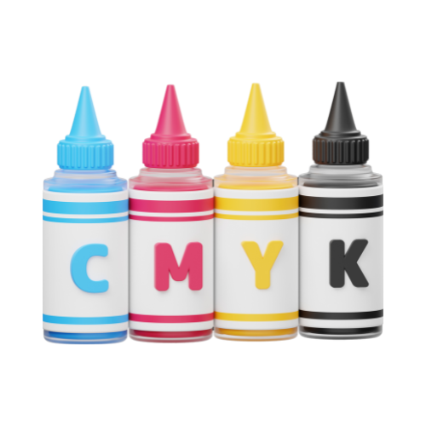
SẢN XUẤT MỰC IN
BÀI GIẢNG HUẤN LUYỆN AN TOÀN LAO ĐỘNG
BẢN QUYỀN THUỘC AN TOÀN NAM VIỆT

Slide 2
Một số vụ tai nạn trong nhà máy sản xuất mực in
Ngành sản xuất mực in đóng vai trò quan trọng trong việc cung cấp nguyên liệu không thể thiếu cho ngành in ấn hiện đại. Tuy nhiên, như mọi ngành công nghiệp khác, nhà máy sản xuất mực in cũng đối mặt với rủi ro tai nạn lao động:
  Rủi Ro Từ Hóa Chất Độc Hại
  Vấn Đề An Toàn Máy Móc
  Nguy Cơ Nổ Hộp Mực
  Thiếu Huấn Luyện An Toàn Lao Động

Slide 3
Tóm tắt bài học
1. An toàn vệ sinh lao động đối với nhân viên vận hành máy pha trộn chất nền, chất màu, chất làm đặc, và các phụ gia khác nhau để tạo nên mực in
2. An toàn vệ sinh lao động đối với nhân viên vận hành máy phân tán hỗn hợp mực in đã pha trộn để giảm kích thước hạt và đảm bảo sự phân phối đồng đều của màu sắc trong mực in
3. An toàn vệ sinh lao động đối với nhân viên vận hành máy ngưng tụ và lọc mực in để đảm bảo sự sạch sẽ của mực in thành phẩm
4. An toàn vệ sinh lao động đối với nhân viên điều chỉnh màu chính xác cho mực in thành phẩm
5. An toàn vệ sinh lao động đối với nhân viên kiểm tra chất lượng mực in thành phẩm

Slide 4
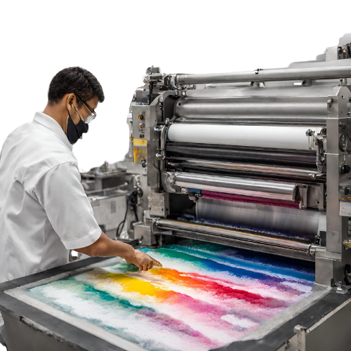
Vận hành máy pha trộn chất nền, chất màu, chất làm đặc, và các phụ gia khác
1. Đặc điểm công việc vận hành máy pha trộn chất nền, chất màu, chất làm đặc, và các phụ gia khác nhau để tạo nên mực in
Trong quá trình vận hành máy pha trộn để sản xuất mực in, các công việc cơ bản bao gồm trộn chất nền, chất màu, chất làm đặc và các phụ gia khác nhau.
Quy trình này đòi hỏi sự chính xác và kiểm soát tỉ lệ thành phần để đảm bảo chất lượng và tính đồng đều của mực in.

Slide 5
Vận hành máy pha trộn chất nền, chất màu, chất làm đặc, và các phụ gia khác
2. Các dạng tai nạn trong quá trình vận hành máy pha trộn chất nền, chất màu, chất làm đặc, và các phụ gia khác nhau để tạo nên mực in
Trong quá trình vận hành máy pha trộn để sản xuất mực in, có một số dạng tai nạn mà các nhà sản xuất cần chú ý và ngăn chặn. Một trong những rủi ro phổ biến là liên quan đến việc đo lường và trộn các thành phần. Nếu tỉ lệ chất nền, chất màu, chất làm đặc hoặc phụ gia không chính xác, có thể dẫn đến sản phẩm kém chất lượng hoặc thậm chí là hỏa hoạn.
Tai nạn khác có thể xuất hiện khi đổ chất nền hoặc chất màu vào máy pha trộn mà không tuân thủ các biện pháp an toàn. Việc này có thể gây ra rủi ro cho nhân viên và có thể dẫn đến việc sản xuất bị gián đoạn.

Slide 6
Vận hành máy pha trộn chất nền, chất màu, chất làm đặc, và các phụ gia khác
3. Nguyên nhân gây ra tai nạn khi vận hành máy pha trộn chất nền, chất màu, chất làm đặc, và các phụ gia khác nhau để tạo nên mực in
Có nhiều nguyên nhân gây ra tai nạn trong quá trình vận hành máy pha trộn để sản xuất mực in. Một trong những nguyên nhân chính là sự thiếu chính xác trong quá trình đo lường thành phần. Nếu tỉ lệ chất nền, chất màu, chất làm đặc, hoặc các phụ gia không được đo lường chính xác, có thể dẫn đến sự không ổn định trong chất lượng sản phẩm và nguy cơ tai nạn.
Thiếu hiểu biết về tính chất của các thành phần cũng là một nguyên nhân tiềm ẩn. Sự lựa chọn không đúng về chất làm đặc, chất màu, hoặc phụ gia có thể ảnh hưởng đến tương tác giữa chúng, dẫn đến mực in không đáp ứng được các yêu cầu kỹ thuật và an toàn.

Slide 7
Vận hành máy pha trộn chất nền, chất màu, chất làm đặc, và các phụ gia khác
4. Biện pháp phòng tránh tai nạn khi vận hành máy pha trộn chất nền, chất màu, chất làm đặc, và các phụ gia khác nhau để tạo nên mực in
Để ngăn chặn tai nạn khi vận hành máy pha trộn mực in, việc áp dụng biện pháp an toàn lao động là quan trọng. Đầu tiên và quan trọng nhất là huấn luyện an toàn lao động cho nhân viên.
Đảm bảo rằng mọi người tham gia quá trình sản xuất đều được đào tạo đầy đủ về cách sử dụng máy pha trộn và hiểu rõ về các nguy cơ tiềm ẩn và biện pháp an toàn.

Slide 8
Vận hành máy pha trộn chất nền, chất màu, chất làm đặc, và các phụ gia khác
5. Quy định an toàn lao động khi vận hành máy pha trộn chất nền, chất màu, chất làm đặc, và các phụ gia khác nhau để tạo nên mực in
Quy định an toàn lao động khi vận hành máy pha trộn mực in đóng vai trò quan trọng trong việc đảm bảo sự an toàn cho nhân viên và ngăn chặn tai nạn. Theo các hệ thống an toàn lao động, mọi người tham gia quá trình sản xuất phải tuân thủ một số quy tắc cụ thể.
Đầu tiên, nhân viên cần được đào tạo về các quy định an toàn liên quan đến máy pha trộn và các chất liệu sử dụng. Điều này bao gồm việc hiểu biết về tính chất của chất nền, chất màu, chất làm đặc, và phụ gia để đảm bảo sự sử dụng an toàn và đúng cách.

Slide 9
Vận hành máy pha trộn chất nền, chất màu, chất làm đặc, và các phụ gia khác
6. Xử lý tình huống tai nạn khẩn cấp khi vận hành máy pha trộn chất nền, chất màu, chất làm đặc, và các phụ gia khác nhau để tạo nên mực in
Xử lý tình huống tai nạn khẩn cấp khi vận hành máy pha trộn mực in đòi hỏi kỹ năng và phản xạ nhanh chóng từ nhân viên. Trong trường hợp có tai nạn, việc đầu tiên là kích động hệ thống báo động để cảnh báo tất cả nhân viên. Đồng thời, tắt máy pha trộn và ngừng quá trình sản xuất ngay lập tức để ngăn chặn tình hình trở nên nghiêm trọng hơn.
Nhân viên cần phải được đào tạo và biết cách sử dụng thiết bị cứu thương, bao gồm hộp cứu cơ bản và bình chữa cháy, để xử lý những tình huống khẩn cấp. Sự tổ chức và hiệu quả của đội ngũ cứu thương càng quan trọng khi cần xử lý tai nạn.

Slide 10
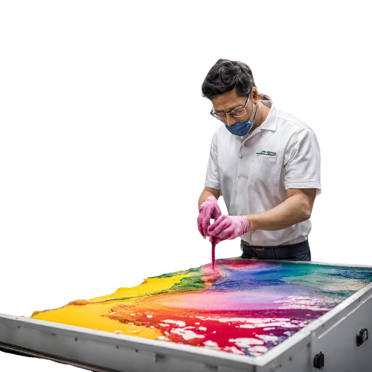
Vận hành máy phân tán hỗn hợp mực in đã pha trộn
1. Đặc điểm công việc vận hành máy phân tán hỗn hợp mực in đã pha trộn:
Quá trình vận hành máy phân tán hỗn hợp mực in là một quy trình quan trọng trong ngành in ấn, nhằm cải thiện chất lượng mực in thông qua việc giảm kích thước hạt và đảm bảo sự phân phối đồng đều của màu sắc trong mực in.
Đặc điểm nổi bật của công việc này bao gồm việc sử dụng các máy phân tán chuyên dụng, được điều khiển bởi các chương trình tự động để đảm bảo tính chính xác và hiệu suất.

Slide 11
Vận hành máy phân tán hỗn hợp mực in đã pha trộn
2. Các dạng tai nạn trong quá trình vận hành máy phân tán hỗn hợp mực in đã pha trộn:
Trong quá trình vận hành máy phân tán hỗn hợp mực in, có một số loại tai nạn có thể xảy ra, đôi khi ảnh hưởng đến hiệu suất và chất lượng của sản phẩm.
Một trong những rủi ro phổ biến là sự cố về an toàn khi máy đang hoạt động. Việc xử lý mực in đòi hỏi sự chú ý đặc biệt đối với các yếu tố như áp suất, nhiệt độ và chất lượng nguyên liệu.

Slide 12
Vận hành máy phân tán hỗn hợp mực in đã pha trộn
3. Nguyên nhân gây ra tai nạn khi vận hành máy phân tán hỗn hợp mực in đã pha trộn:
Tai nạn trong quá trình vận hành máy phân tán hỗn hợp mực in có thể xuất phát từ nhiều nguyên nhân khác nhau. Một trong những nguyên nhân quan trọng là sự cố kỹ thuật, bao gồm mất kiểm soát của máy, hỏng hóc hoặc thiếu đồng bộ giữa các thông số quan trọng như áp suất, nhiệt độ và tốc độ phân tán.
Điều này có thể dẫn đến việc mất kiểm soát của quá trình, làm suy giảm chất lượng của mực in và tăng nguy cơ tai nạn.

Slide 13
Vận hành máy phân tán hỗn hợp mực in đã pha trộn
4. Biện pháp phòng tránh tai nạn khi vận hành máy phân tán hỗn hợp mực in đã pha trộn:
Để đảm bảo an toàn trong quá trình vận hành máy phân tán hỗn hợp mực in, việc thực hiện các biện pháp phòng tránh là hết sức quan trọng.
Một trong những biện pháp quan trọng là thiết lập hệ thống quan trắc môi trường lao động để đo lường và theo dõi các yếu tố như áp suất, nhiệt độ, và hàm lượng chất hữu cơ trong không khí. Điều này giúp đảm bảo rằng điều kiện làm việc đáp ứng các tiêu chuẩn an toàn.

Slide 14
Vận hành máy phân tán hỗn hợp mực in đã pha trộn
5. Quy định an toàn lao động khi vận hành máy phân tán hỗn hợp mực in đã pha trộn:
Quy định an toàn lao động trong quá trình vận hành máy phân tán hỗn hợp mực in đóng vai trò quan trọng để bảo vệ sức khỏe của nhân viên và đảm bảo môi trường làm việc an toàn. Đầu tiên, nhân viên phải được đào tạo đầy đủ về cách sử dụng và vận hành máy, cũng như quy trình an toàn liên quan.
Để giảm thiểu rủi ro, việc sử dụng các thiết bị bảo hộ cá nhân như kính bảo hộ, khẩu trang và găng tay là bắt buộc.

Slide 15
Vận hành máy phân tán hỗn hợp mực in đã pha trộn
6. Xử lý tình huống tai nạn khẩn cấp khi vận hành máy phân tán hỗn hợp mực in đã pha trộn:
Xử lý tình huống tai nạn khẩn cấp trong quá trình vận hành máy phân tán hỗn hợp mực in đòi hỏi sự nhanh nhẹn và hiệu quả.
Đầu tiên và quan trọng nhất, nhân viên cần ngay lập tức thông báo về sự cố cho người quản lý và đồng nghiệp xung quanh. Việc này giúp kích thích hệ thống khẩn cấp và bắt đầu quá trình ứng phó ngay từ giai đoạn đầu.

Slide 16
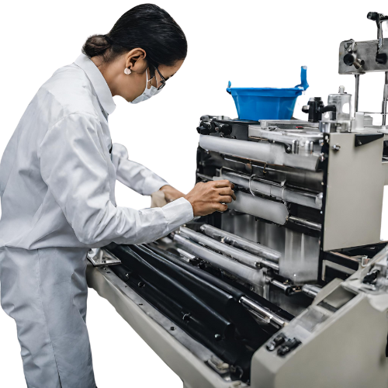
Vận hành máy ngưng tụ và lọc mực in
1. Đặc điểm công việc vận hành máy ngưng tụ và lọc mực in (printing ink) để đảm bảo sự sạch sẽ của mực in thành phẩm
Trong quá trình vận hành máy ngưng tụ và lọc mực in, đặc điểm công việc đóng vai trò quan trọng để đảm bảo chất lượng và sự sạch sẽ của mực in thành phẩm.
Việc này yêu cầu sự chú ý đặc biệt và quản lý kỹ thuật để giải quyết các thách thức liên quan.

Slide 17
Vận hành máy ngưng tụ và lọc mực in
2. Các dạng tai nạn trong quá trình vận hành máy ngưng tụ và lọc mực in để đảm bảo sự sạch sẽ của mực in thành phẩm
Trong quá trình vận hành máy ngưng tụ và lọc mực in, có nhiều nguy cơ tai nạn có thể ảnh hưởng đến sự sạch sẽ của mực in thành phẩm.
Một số tai nạn thường gặp bao gồm rò rỉ mực do đường ống bị hỏng hoặc kín đáo không đúng cách. Sự rò rỉ này có thể dẫn đến việc nhiễm bẩn môi trường làm việc và mất mực in.

Slide 18
Vận hành máy ngưng tụ và lọc mực in
3. Nguyên nhân gây ra tai nạn khi vận hành máy ngưng tụ và lọc mực in để đảm bảo sự sạch sẽ của mực in thành phẩm
Có nhiều nguyên nhân gây ra tai nạn trong quá trình vận hành máy ngưng tụ và lọc mực in, đặc biệt khi mục tiêu là đảm bảo sự sạch sẽ của mực in thành phẩm.
Một trong những nguyên nhân chính là thiếu bảo dưỡng định kỳ, khi các bộ phận của máy không được kiểm tra và bảo trì đúng cách. Điều này có thể dẫn đến hư hại thiết bị và tăng nguy cơ sự cố.

Slide 19
Vận hành máy ngưng tụ và lọc mực in
4. Biện pháp phòng tránh tai nạn khi vận hành máy ngưng tụ và lọc mực in để đảm bảo sự sạch sẽ của mực in thành phẩm
Để đảm bảo sự sạch sẽ của mực in trong quá trình vận hành máy ngưng tụ và lọc mực in, việc áp dụng biện pháp phòng tránh tai nạn là quan trọng.
Đầu tiên, cần thiết lập kế hoạch bảo dưỡng định kỳ để kiểm tra và bảo trì các bộ phận của máy. Việc này giúp ngăn chặn sự cố do hư hại máy và đảm bảo hiệu suất làm việc ổn định.

Slide 20
Vận hành máy ngưng tụ và lọc mực in
5. Quy định an toàn lao động khi vận hành máy ngưng tụ và lọc mực in để đảm bảo sự sạch sẽ của mực in thành phẩm
Quy định an toàn lao động khi vận hành máy ngưng tụ và lọc mực in đóng vai trò quan trọng trong việc đảm bảo sự sạch sẽ của mực in thành phẩm. Những quy định này đặt ra các hướng dẫn cụ thể để bảo vệ nhân viên và giảm thiểu rủi ro tai nạn.
Trước hết, nhân viên cần được đào tạo đầy đủ về an toàn lao động, bao gồm cả việc sử dụng và bảo dưỡng máy.

Slide 21
Vận hành máy ngưng tụ và lọc mực in
6. Xử lý tình huống tai nạn khẩn cấp khi vận hành máy ngưng tụ và lọc mực in để đảm bảo sự sạch sẽ của mực in thành phẩm
Xử lý tình huống tai nạn khẩn cấp khi vận hành máy ngưng tụ và lọc mực in là một phần quan trọng của kế hoạch an toàn, nhằm đảm bảo sự sạch sẽ của mực in thành phẩm.
Trong trường hợp xảy ra tai nạn, quy trình phản ứng nhanh chóng và hiệu quả là chìa khóa.

Slide 22
Điều chỉnh màu chính xác cho mực in thành phẩm
1. Đặc điểm công việc điều chỉnh màu chính xác cho mực in thành phẩm:
Trong quá trình sản xuất mực in thành phẩm, việc điều chỉnh màu sắc đóng một vai trò quan trọng để đảm bảo chất lượng cao và đồng đều của sản phẩm in. Công việc này đòi hỏi sự chính xác cao và kiến thức sâu rộng về màu sắc và quy trình in ấn.
Đầu tiên, chuyên gia cần phải hiểu rõ về mức độ màu mong muốn và đặc điểm cụ thể của từng loại mực in. Quy trình này đòi hỏi sự cân nhắc kỹ lưỡng về mối quan hệ giữa các thành phần mực, như pigment và dung môi, để đạt được sự ổn định trong quá trình sản xuất.

Slide 23
Điều chỉnh màu chính xác cho mực in thành phẩm
2. Các dạng tai nạn trong quá trình điều chỉnh màu chính xác cho mực in thành phẩm:
Trong quá trình điều chỉnh màu cho mực in thành phẩm, có thể xảy ra một số tai nạn gây ảnh hưởng đến quy trình sản xuất. Một trong những rủi ro phổ biến là sự mất cân nhắc trong việc đo lường thành phần mực. Nếu lượng pigment, dung môi hoặc các chất phụ gia không được đo đúng, có thể dẫn đến sự không đồng đều về màu sắc trên sản phẩm in.
Thêm vào đó, việc sử dụng thiết bị đo màu không chính xác hoặc không hiệu quả cũng có thể làm suy giảm chất lượng điều chỉnh màu. Các động cơ lỗi thời hoặc cảm biến màu không ổn định có thể tạo ra thông tin đo lường không chính xác, ảnh hưởng đến sự đồng nhất của màu sắc trên sản phẩm in.

Slide 24
Điều chỉnh màu chính xác cho mực in thành phẩm
3. Nguyên nhân gây ra tai nạn khi điều chỉnh màu chính xác cho mực in thành phẩm:
Có nhiều nguyên nhân gây ra tai nạn trong quá trình điều chỉnh màu chính xác cho mực in thành phẩm. Một trong những nguyên nhân quan trọng là thiếu hiểu biết sâu rộng về tính chất và tương tác của các thành phần trong mực.
Nếu không hiểu rõ về lượng và cách kết hợp pigment, dung môi, và các phụ gia, người điều chỉnh có thể gặp khó khăn trong việc duy trì sự ổn định màu sắc.

Slide 25
Điều chỉnh màu chính xác cho mực in thành phẩm
4. Biện pháp phòng tránh tai nạn khi điều chỉnh màu chính xác cho mực in thành phẩm:
Để ngăn chặn tai nạn khi điều chỉnh màu chính xác cho mực in thành phẩm, cần áp dụng một số biện pháp phòng tránh chính xác và hiệu quả.
Trước hết, đào tạo nhân viên về kiến thức sâu sắc về tính chất mực và quy trình điều chỉnh màu là quan trọng. Sự hiểu biết vững về cách kết hợp pigment, dung môi và các chất phụ gia sẽ giúp họ duy trì màu sắc ổn định và chính xác.

Slide 26
Điều chỉnh màu chính xác cho mực in thành phẩm
5. Quy định an toàn lao động khi điều chỉnh màu chính xác cho mực in thành phẩm:
Quy định an toàn lao động là yếu tố không thể thiếu trong quá trình điều chỉnh màu chính xác cho mực in thành phẩm. Nhân viên tham gia quy trình này cần được đào tạo về an toàn và sử dụng các thiết bị bảo vệ cá nhân, như khẩu trang và găng tay, để bảo vệ khỏi tiếp xúc trực tiếp với các chất hóa học trong mực.
Ngoài ra, cần thiết lập quy tắc về quản lý chất thải hóa học để đảm bảo xử lý an toàn của mực in cũng như các phụ gia liên quan. Việc lưu trữ và vận chuyển mực cũng cần tuân thủ các tiêu chuẩn an toàn nghiêm ngặt để tránh tai nạn và ô nhiễm môi trường.

Slide 27
Điều chỉnh màu chính xác cho mực in thành phẩm
6. Xử lý tình huống tai nạn khẩn cấp khi điều chỉnh màu chính xác cho mực in thành phẩm:
Trong trường hợp xảy ra tình huống tai nạn khẩn cấp khi điều chỉnh màu chính xác cho mực in, việc có kế hoạch xử lý là quan trọng để giảm thiểu thiệt hại và bảo vệ an toàn cho nhân viên. Đầu tiên, nhân viên cần được đào tạo về các biện pháp an toàn cơ bản và kế hoạch sơ tán khẩn cấp.
Trong trường hợp rò rỉ hoặc tiếp xúc với mực in, người lao động cần ngay lập tức tìm nơi trú ẩn an toàn và loại bỏ đồng phục và vật dụng làm việc. Sau đó, cần ngay lập tức rửa sạch vùng tiếp xúc bằng nước sạch và liên hệ với đội cứu thương.

Slide 28
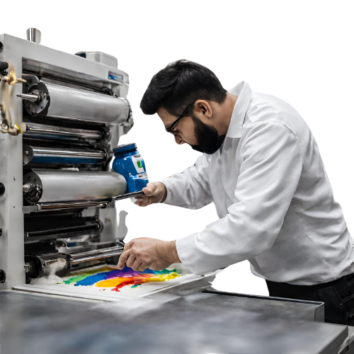
Kiểm tra chất lượng mực in thành phẩm
1. Đặc điểm công việc kiểm tra chất lượng mực in thành phẩm:
Trong lĩnh vực in ấn, quá trình kiểm tra chất lượng mực in thành phẩm đóng vai trò quan trọng để đảm bảo rằng sản phẩm cuối cùng đáp ứng các tiêu chuẩn chất lượng cao nhất.
Công việc này bao gồm nhiều đặc điểm quan trọng cần được chú ý.

Slide 29
Kiểm tra chất lượng mực in thành phẩm
2. Các dạng tai nạn trong quá trình kiểm tra chất lượng mực in thành phẩm:
Trong quá trình kiểm tra chất lượng mực in thành phẩm, có những rủi ro về tai nạn cần được đặc biệt chú ý để đảm bảo an toàn và hiệu suất trong quá trình sản xuất. Một số dạng tai nạn thường gặp bao gồm rò rỉ mực, cháy nổ và ô nhiễm môi trường.
Tai nạn rò rỉ mực có thể xảy ra khi các bộ phận của máy kiểm tra chất lượng bị hỏng hoặc không được bảo trì đúng cách. Sự rò rỉ có thể dẫn đến mất mực, làm ảnh hưởng đến chất lượng sản phẩm và tăng nguy cơ về an toàn với môi trường làm việc.

Slide 30
Kiểm tra chất lượng mực in thành phẩm
3. Nguyên nhân gây ra tai nạn khi kiểm tra chất lượng mực in thành phẩm:
Các tai nạn trong quá trình kiểm tra chất lượng mực in có thể xuất phát từ nhiều nguyên nhân khác nhau. Một trong những nguyên nhân quan trọng là thiếu đào tạo cho nhân viên. Khi họ không hiểu rõ về các quy trình an toàn, cũng như cách sử dụng và bảo quản mực in đúng cách, nguy cơ xảy ra tai nạn tăng lên đáng kể.
Ngoài ra, thiếu bảo trì và kiểm tra định kỳ cho các thiết bị kiểm tra chất lượng cũng có thể dẫn đến tai nạn. Các máy móc hoạt động không đúng cách có thể gây ra sự cố nghiêm trọng, như rò rỉ mực, cháy nổ hoặc động cơ hỏng hóc.

Slide 31
Kiểm tra chất lượng mực in thành phẩm
4. Biện pháp phòng tránh tai nạn khi kiểm tra chất lượng mực in thành phẩm:
Để phòng tránh tai nạn khi kiểm tra chất lượng mực in, việc thiết lập biện pháp an toàn là quan trọng hàng đầu. Đầu tiên, đảm bảo rằng nhân viên được đào tạo kỹ thuật và an toàn đầy đủ, với sự hiểu biết vững về quy trình làm việc và cách sử dụng mực in một cách an toàn.
Việc thực hiện bảo trì định kỳ cho các thiết bị kiểm tra chất lượng là quan trọng để ngăn chặn sự cố và giảm nguy cơ tai nạn. Điều này bao gồm việc kiểm tra, bảo dưỡng và hiệu chỉnh máy móc để đảm bảo chúng hoạt động ổn định và an toàn.

Slide 32
Kiểm tra chất lượng mực in thành phẩm
5. Quy định an toàn lao động khi kiểm tra chất lượng mực in thành phẩm:
Quy định an toàn lao động khi kiểm tra chất lượng mực in là chìa khóa để đảm bảo môi trường làm việc an toàn và hiệu quả. Nhân viên cần được trang bị kiến thức vững về các biện pháp an toàn và tuân thủ mọi quy định liên quan.
Trước khi tham gia vào quá trình kiểm tra, nhân viên phải đảm bảo rằng họ đã được đào tạo đầy đủ về cách sử dụng trang thiết bị bảo vệ cá nhân và quy trình an toàn. Việc đeo đủ trang thiết bị như mũ bảo hiểm, khẩu trang và găng tay là bước cơ bản nhưng quan trọng để bảo vệ sức khỏe.

Slide 33
Kiểm tra chất lượng mực in thành phẩm
6. Xử lý tình huống tai nạn khẩn cấp khi kiểm tra chất lượng mực in thành phẩm:
Xử lý tình huống tai nạn khẩn cấp khi kiểm tra chất lượng mực in đòi hỏi sự nhanh nhẹn và kỹ năng đối ứng của nhân viên. Trong trường hợp rò rỉ mực, nhân viên cần ngay lập tức tìm cách dừng lại quá trình kiểm tra và phản ứng theo kế hoạch an toàn.
Trong trường hợp cháy nổ, việc sử dụng các thiết bị chữa cháy như bình cứu hỏa là ưu tiên hàng đầu. Đồng thời, cần thông báo ngay lập tức với đội ngũ cứu thương và hướng dẫn nhân viên rời khỏi khu vực nguy hiểm.

Slide 34
Cảm ơn các bạn đã theo dõi
Mọi thắc mắc về bài giảng xin liên hệ với chúng tôi theo thông tin bên dưới:
CÔNG TY TNHH HUẤN LUYỆN AN TOÀN VÀ QUAN TRẮC MÔI TRƯỜNG NAM VIỆT (AN TOÀN NAM VIỆT)
Địa chỉ: Lầu 2, số 655 Đường Điện Biên Phủ, Phường 25, Quận Bình Thạnh, Thành phố Hồ Chí Minh, Việt Nam
Hotline 0908.111.791
Website https://antoannamviet.com/
Email: Lienhe@antoannamviet.com

